Slide 1
Киберучения как способ повышения эффективности процессов ИБ
Роман Кобцев
Директор по развитию бизнеса ЗАО «Перспективный мониторинг», ГК «ИнфоТеКС»

Slide 2
Ключевой угрозой кибербезопасности предприятий становится дефицит профессиональных навыков ИБ-департаментов*
Низкая мотивация к работе в сфере ИБ
Нехватка кадров
Нехватка бюджетов
* По результатам опроса, проведённого в социальных сетях накануне Infosecurity Europe 2019.
Нехватка навыков
http://safe.cnews.ru/news/top/2019-04-29_kiberbezopasnost_evropejskih_predpriyatij_pod

Slide 3
Необходимое и достаточное условие
Hard Skills
Soft Skills
Знание технологий атаки и защиты
Знание и умение применять необходимые СЗИ и другие инструменты
Навыки командной работы
Умение взаимодействовать с другими членами группы реагирования
Навыки тайм-менеджмента

Slide 4
Текущая ситуация в отрасли ИБ
Теоретические курсы
Соревнования CTF
Курсы производителей оборудования
Дают сильно теоретизированные навыки и оторванные от реальной ситуации

Slide 5
Ограничения для киберучений
Необходимость привлечения специалистов в «атакующей сфере»
Нельзя проводить в «боевой» инфраструктуре
Ограничения по провидению киберучений взывают к созданию киберполигонов, с максимальным уровнем автоматизации

Slide 7
Преимущества AMPIRE
Невозможно что-то сломать
Практическая направленность
Автоматический атакующий
Разнообразные сценарии атак
Выбор шаблонов инфраструктур
AMPIRE as a Service

Slide 8
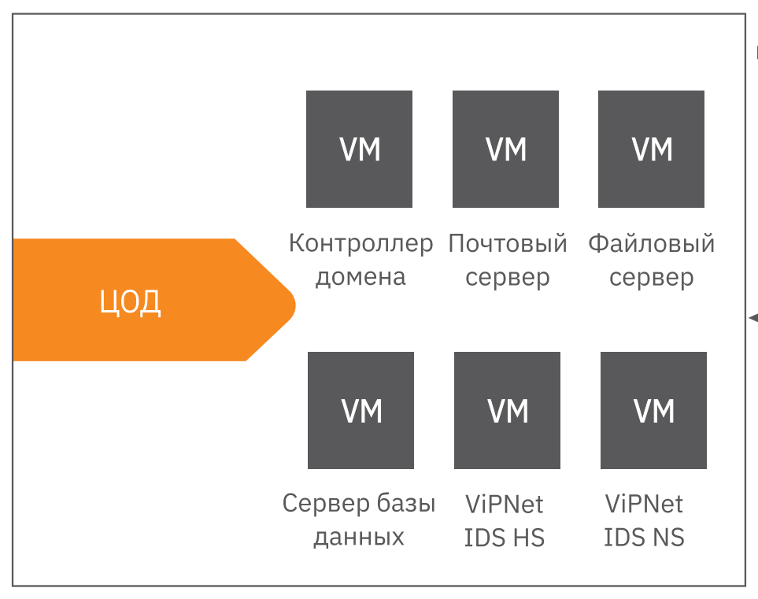
Невозможно сломать
Вся инфраструктура полигона построена на технологиях виртуализации.
«Откат» в исходное состояние происходит по нескольких кликам мышки.
«Горячий старт» тренировки — от 1 до 5 минут!

Slide 9
Практика — наше всё!

Slide 10
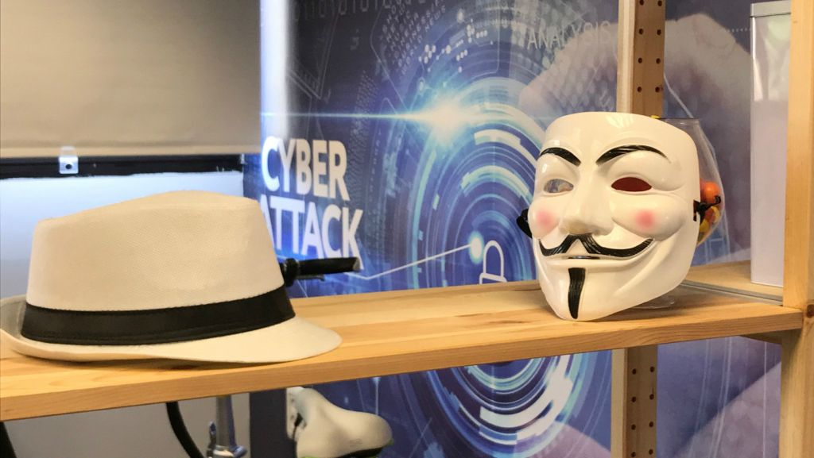
Не нужен живой «белый» хакер
Все атаки автоматически проводятся ПО и скриптами, разработанными пентестерами «Перспективного мониторинга»

Slide 11
Актуальные атаки
Защита контроллера домена
Защита базы данных предприятия
Социальная инженерия (фишинг)
Взлом внутренним нарушителем бухгалтерского сегмента
Атака на SCADA систему топливного предприятия
Дополнительные сценарии от заказчика

Slide 12
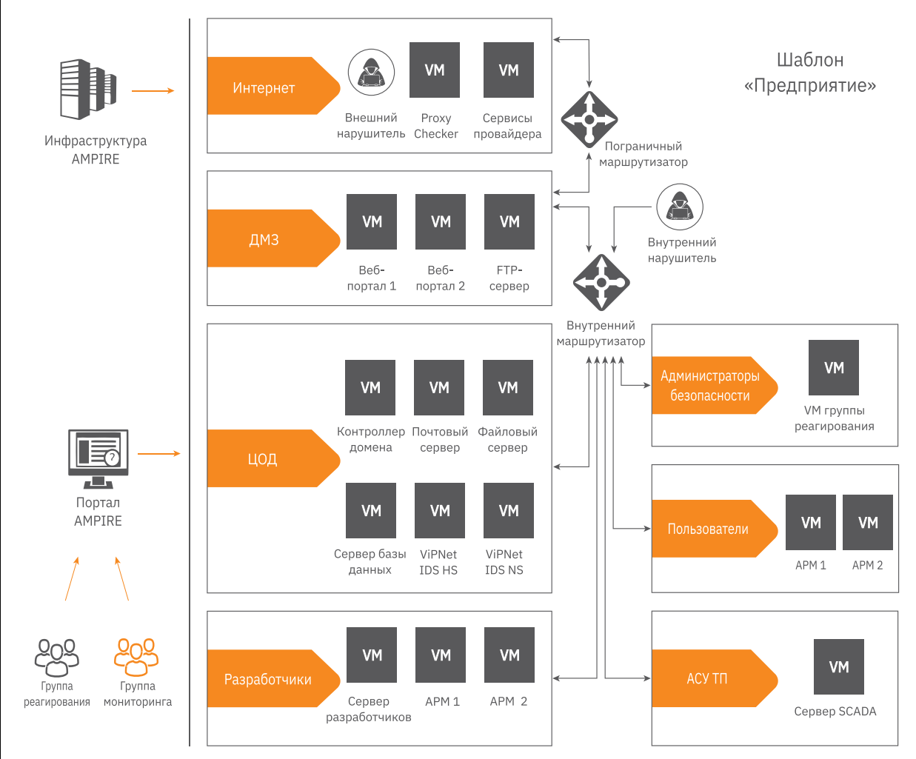
Разные шаблоны инфраструктур
AMPIRE может моделировать корпоративные (офисные) сегменты и специфические информационные системы, в том числе сервисы банков, добывающих, производственных, торговых, транспортных предприятий и телеком операторов.

Slide 13
AMPIREAAS
Киберучения могут проводится на базе AMPIRE компании «Перспективный мониторинг» через интернет или очно

Slide 14
Спасибо за внимание!
Роман Кобцев
Директор по развитию бизнеса
компании «Перспективный мониторинг»
Roman.Kobtsev@amonitoring.ru
Научимся сообща!

